Slide 1
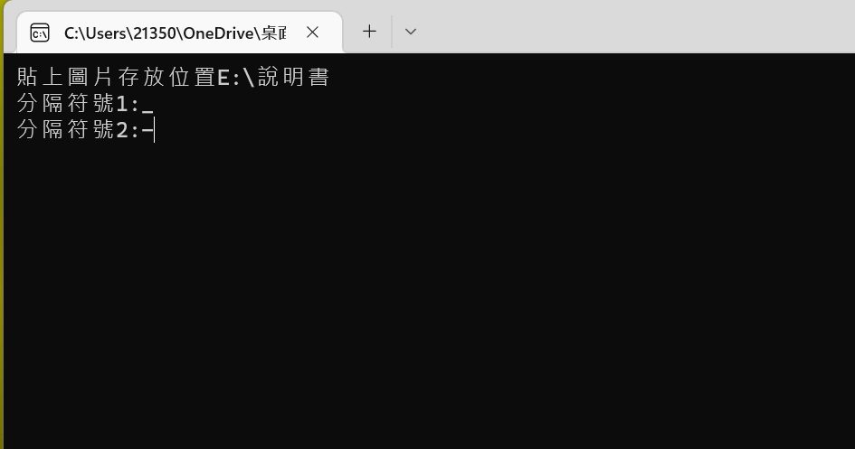
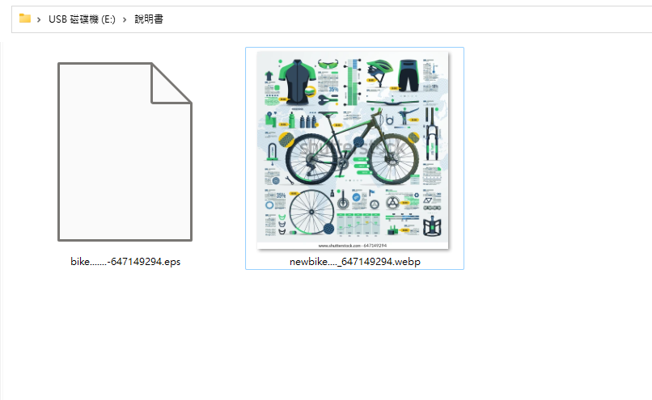
2步驟替換檔案名稱:
1.輸入資料夾位置
2.輸入編號前要切割位置的符號(一次輸入兩種)
圖1. 執行畫面 ->輸入按enter
bike....... - 647149294.eps
newbike...._647149294.webp
圖2. 下載圖片的資料夾

